Slide 1
PROJETO ESTACIONA FÁCIL
FERNANDO HENRIQUE CHIMICOVIAKI DO NASCIMENTO
MARCELO SANTIAGO DE ANDRADE

Slide 2
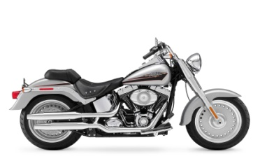
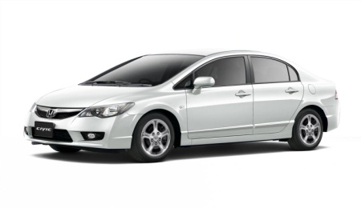
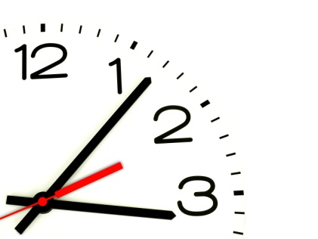
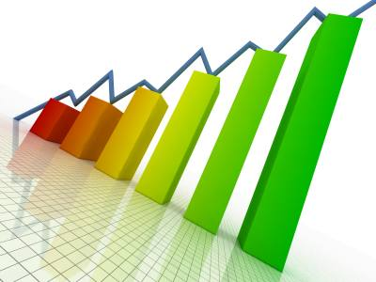
OBJETIVOS:
CONTROLAR O FLUXO DE ENTRADA E SAÍDA DE VEÍCULOS;
GERENCIAR HORÁRIOS E VAGAS PARA ESTACIONAR;
REALIZAR ESTATÍSTICAS;

Slide 3
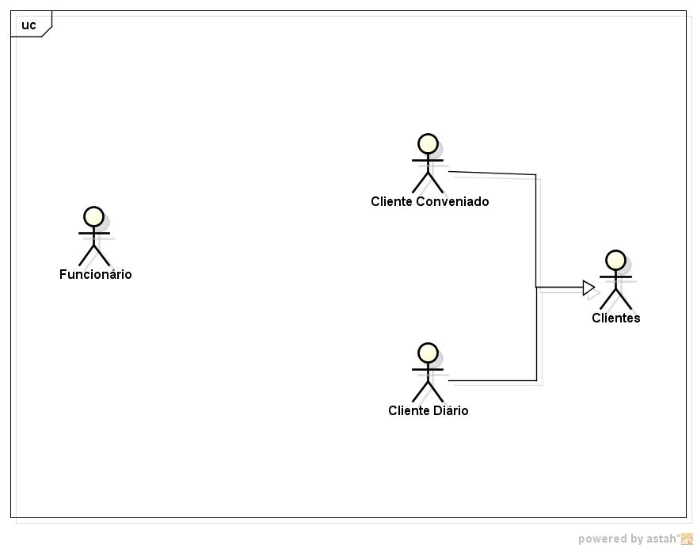
ATORES:

Slide 4
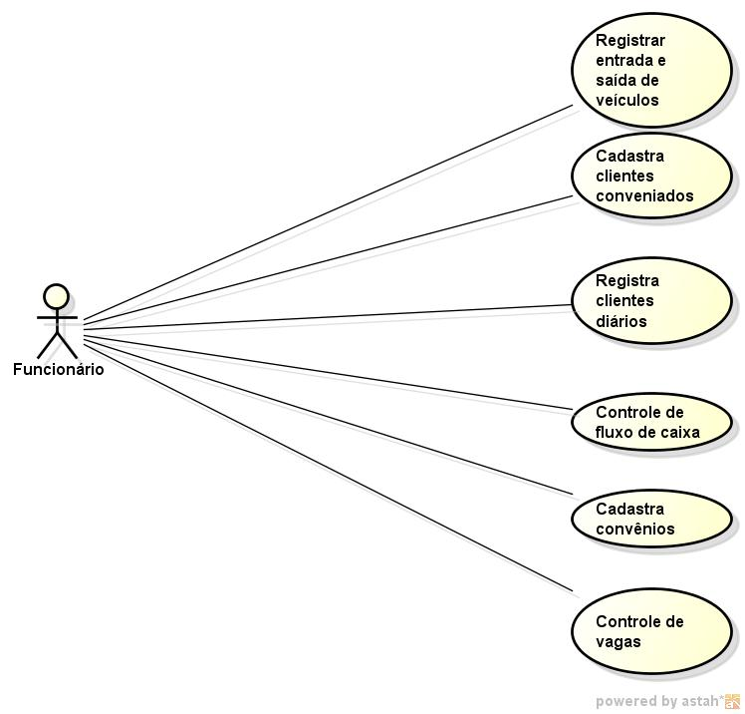
USE CASES PRINCIPAIS:

Slide 5
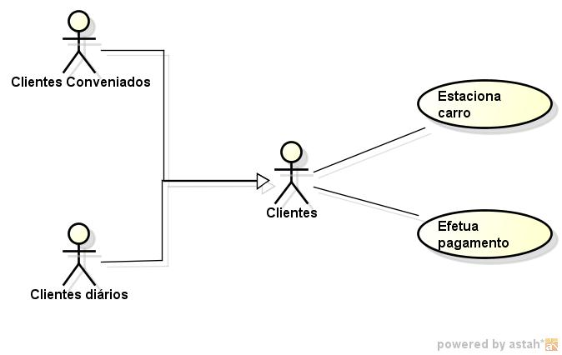
USE CASES PRINCIPAIS:

Slide 6
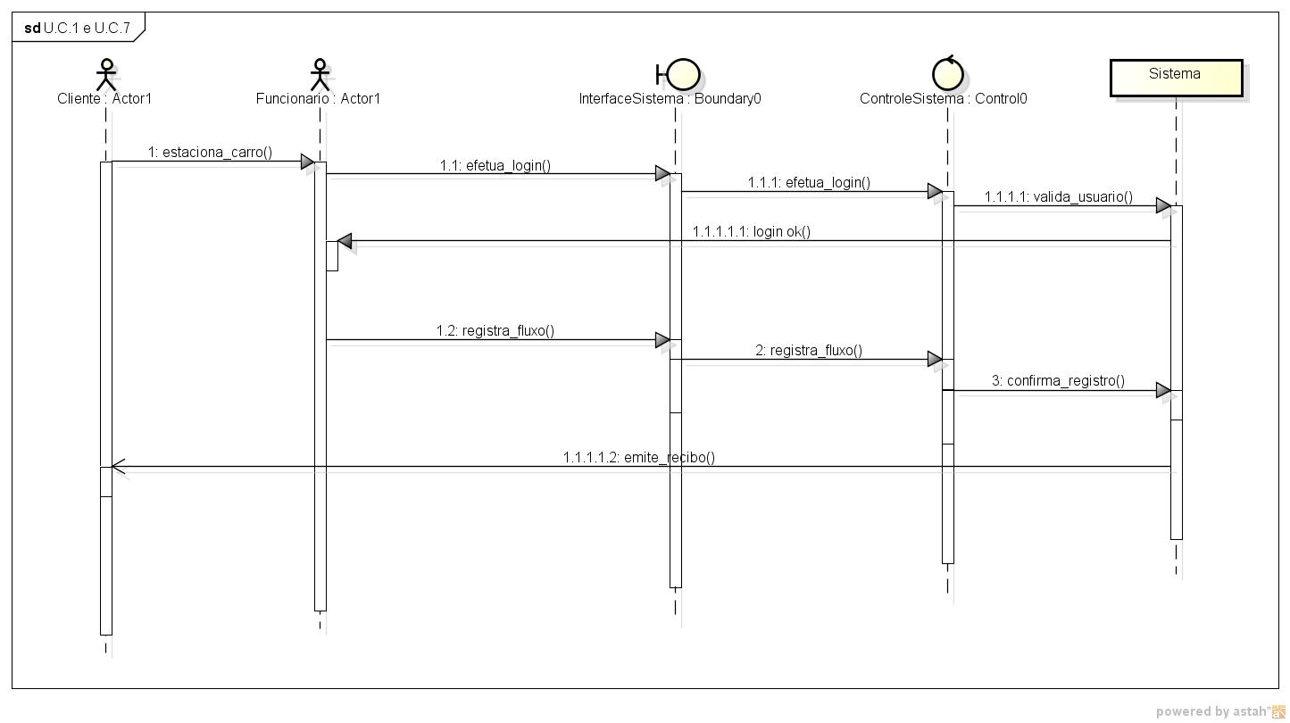
SEQUÊNCIAS PRINCIPAIS:

Slide 7
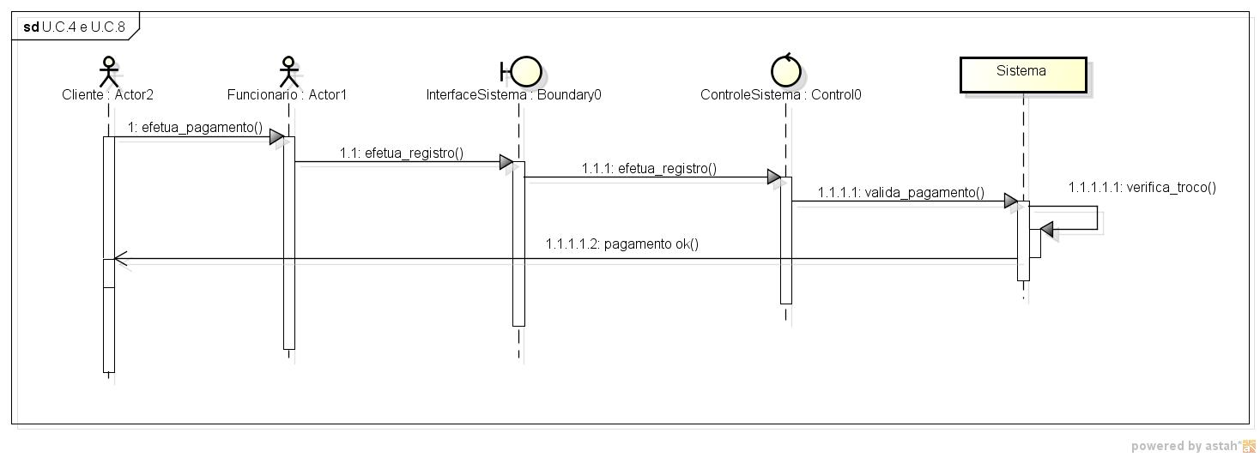
SEQUÊNCIAS PRINCIPAIS:

Slide 8
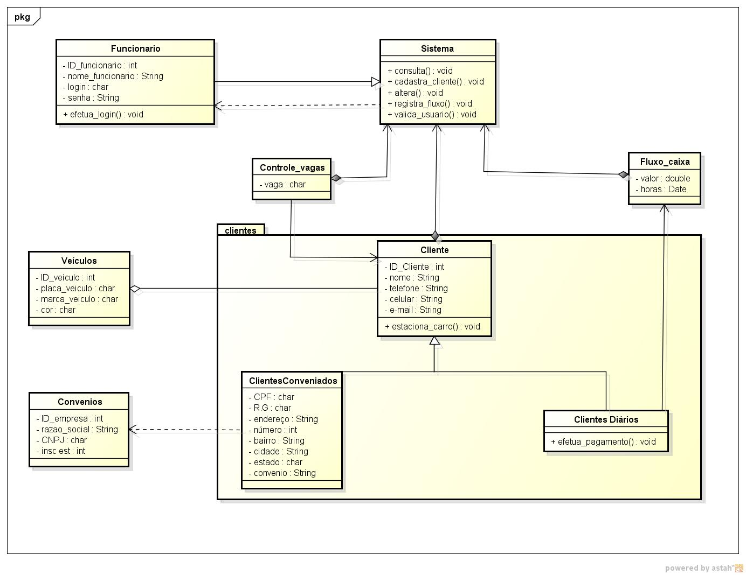
CLASSES:

Slide 9
FIM

